Slide 1
titolo
Basiglio, 19 maggio 2023

Slide 2
ER Lordo Totale

Slide 3
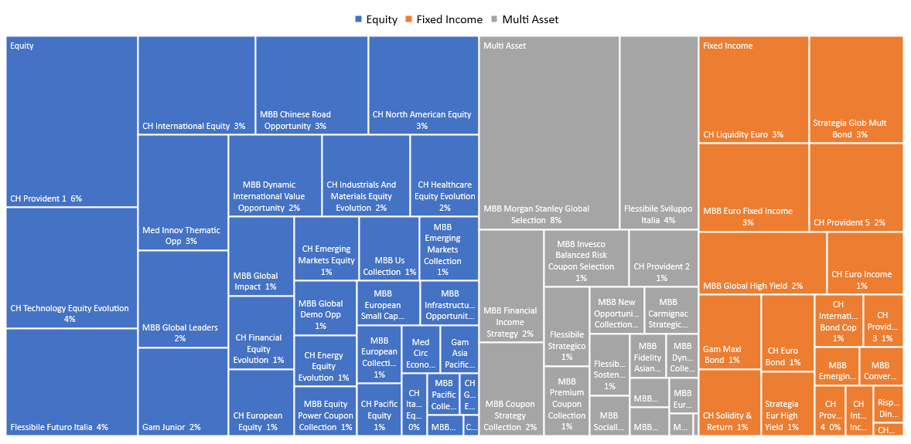
Pesi Fondi ER Lordo Totale

Slide 4
ER Lordo Fixed Income

Slide 5
ER Lordo Equity

Slide 6
ER Lordo Multi Asset

Slide 7
ER Netto Totale

Slide 8
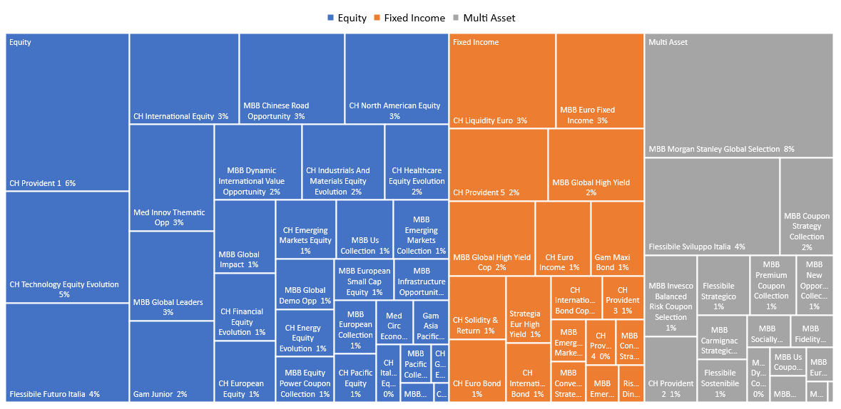
Peso Fondi ER Netto Totale

Slide 9
ER Netto Fixed Income

Slide 10
ER Netto Equity

Slide 11
ER Netto Multi Asset

